Slide 1

Интерес к познанию –надёжная основа воспитания в рамках внедрения ФГОС

Slide 2

Федеральный государственный
образовательный стандарт
дошкольного образования
Утвержден
приказом Министерства образования
и науки Российской Федерации
от 17 октября 2013 г. N 1155
Стандарт разработан на основе :
Конвенции ООН о правах ребёнка
Конституции РФ
Законодательства РФ

Slide 3
В основе ФГОС заложены следующие основные принципы:
Поддержка разнообразия детства; сохранение уникальности и
самоценности детства как важного этапа в общем развитии
человека
Личностно-развивающий и гуманистический характер
взаимодействия взрослых (родителей (законных представителей),
педагогических и иных работников Организации) и детей;
Уважение личности ребенка
Реализация Программы в формах, специфических для детей
данной возрастной группы, прежде всего в форме игры,
познавательной и исследовательской деятельности, в форме
творческой активности, обеспечивающей художественно-
эстетическое развитие ребенка.

Slide 4
В Стандарте учитываются:
Индивидуальные потребности ребенка, связанные с его жизненной ситуацией и состоянием здоровья, определяющие особые условия получения им образования, индивидуальные потребности отдельных категорий детей, в том числе с ограниченными возможностями здоровья
Возможности освоения ребенком Программы на разных этапах ее реализации

Slide 5
Стандарт направлен на достижение следующих целей:
Повышение социального статуса дошкольного образования
Обеспечение государством равенства возможностей для каждого ребенка в получении качественного дошкольного образования
Обеспечение государственных гарантий уровня и качества дошкольного образования на основе единства обязательных требований к условиям реализации образовательных программ дошкольного образования, их структуре и результатам их освоения
Сохранение единства образовательного пространства Российской Федерации относительно уровня дошкольного образования.

Slide 6
Стандарт направлен на решение следующих задач:
Охраны и укрепления физического и психического здоровья детей
Обеспечения равных возможностей для полноценного развития каждого ребенка в период дошкольного детства независимо от места жительства, пола, нации, языка, социального статуса и в том числе ограниченных возможностей здоровья
Обеспечения преемственности целей, задач и содержания образования, реализуемых в рамках образовательных программ различных уровней (преемственность образовательных программ дошкольного и начального общего образования)
Создания благоприятных условий развития детей в соответствии с их возрастными и индивидуальными особенностями и склонностями, развития способностей и творческого потенциала каждого ребенка как субъекта отношений с самим собой, другими детьми, взрослыми и миром
Объединения обучения и воспитания в целостный образовательный процесс на основе духовно-нравственных и социокультурных ценностей и принятых в обществе правил и норм поведения в интересах человека, семьи, общества
Формирования общей культуры личности детей, в том числе ценностей здорового образа жизни, развития их социальных, нравственных, эстетических, интеллектуальных, физических качеств, инициативности, самостоятельности и ответственности ребенка, формирования предпосылок учебной деятельности
Обеспечения вариативности и разнообразия содержания Программ и организационных форм дошкольного образования
Формирования социокультурной среды, соответствующей возрастным, индивидуальным, психологическим и физиологическим особенностям детей
Обеспечения психолого-педагогической поддержки семьи и повышения компетентности родителей (законных представителей) в вопросах развития и образования, охраны и укрепления здоровья детей.

Slide 7
Основные принципы дошкольного образования:
Полноценное проживание ребенком всех этапов детства (младенческого, раннего и дошкольного возраста), обогащение (амплификация) детского развития
Построение образовательной деятельности на основе индивидуальных особенностей каждого ребенка, при котором сам ребенок становится активным в выборе содержания своего образования, становится субъектом образования (далее - индивидуализация дошкольного образования)
Содействие и сотрудничество детей и взрослых, признание ребенка полноценным участником (субъектом) образовательных отношений
Поддержка инициативы детей в различных видах деятельности
Сотрудничество Организации с семьей
Приобщение детей к социокультурным нормам, традициям семьи, общества и государства
Формирование познавательных интересов и познавательных действий ребенка в различных видах деятельности
Возрастная адекватность дошкольного образования (соответствие условий, требований, методов возрасту и особенностям развития)
Учет этнокультурной ситуации развития детей.

Slide 8
Образовательные
области
Социально – коммуникативное развитие
Познавательное развитие
Речевое развитие
Художественно – эстетическое развитие
Физическое развитие

Slide 9
Познавательное развитие
предполагает развитие интересов детей,
любознательности и познавательной мотивации
Формирование познавательных действий, становление сознания,
развитие воображения и творческой активности
Формирование первичных представлений о себе, других людях,
объектах окружающего мира
О свойствах и отношениях объектов окружающего мира (форме, цвете, размере,
материале, звучании, ритме, темпе, количестве, числе, части и целом,
пространстве и времени, движении и покое, причинах и следствиях и др.),
О малой родине и Отечестве, представлений о социокультурных
ценностях нашего народа, об отечественных традициях и праздниках
О планете Земля как общем доме людей, об особенностях ее природы,
многообразии стран и народов мира.

Slide 10
«Познание»
Направлено на достижение целей развития у детей познавательных интересов, интеллектуального развития детей через решение следующих задач:
1.
Сенсорное развитие
2.
Развитие познавательно-исследовательской и продуктивной (конструктивной) деятельности
3.
Формирование элементарных математических представлений
4.
Формирование целостной картины мира, расширение кругозора детей

Slide 11
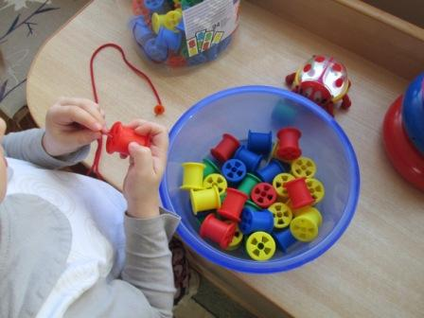
Сенсорное развитие
Сенсорное развитие ребёнка– это способ познания окружающего мира, в основе которого лежит работа органов чувств. Ощущения дают нам представление о разнообразных свойствах окружающей среды и помогают формировать целостные образы предметов.
Сенсорное развитие, направленное на формирование полноценного восприятия окружающей действительности, служит основой познания мира, первой ступенью которого является чувственный опыт. Успешность умственного, физического, эстетического воспитания в значительной степени зависит от уровня сенсорного развития детей, т. е. от того насколько совершенно ребенок слышит, видит, осязает окружающее.

Slide 12
Мир входит в сознание человека лишь через дверь органов внешних чувств. Если она закрыта, то он не может ­войти в него, не может вступить с ним в связь. Мир тогда не существует для сознания.
Б. Прейер

Slide 13
Развитие познавательно-исследовательской и продуктивной (конструктивной) деятельности
Развитие познавательно – исследовательской и продуктивной (конструктивной) деятельности, это одно из направлений «Познавательного развития» детей дошкольного возраста, которое направлено на достижение цели развития у детей познавательных интересов и интеллектуального развития .
Конструирование из строительного материала
Конструирование из деталей конструкторов
Проектная деятельность

Slide 14
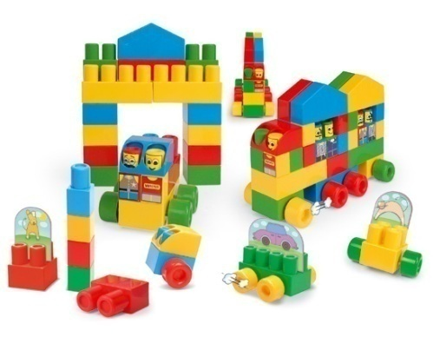
Конструирование из строительных материалов и конструирование из деталей конструктора
Раз, два, три — сложи детали,
Чтоб они машиной стали.
Собери гараж. Потом
Не забудь построить дом.
Можно к самому порогу
Проложить еще дорогу,
Выбрать место для моста
То-то будет красота!
Из конструктора такого
Что ни сделай — все толково!

Slide 15
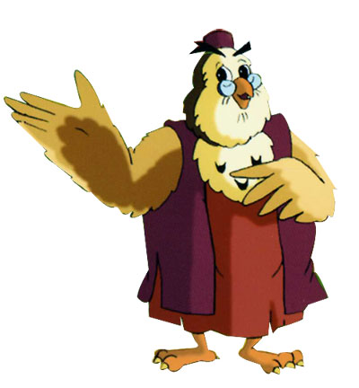
Формирование элементарных математических представлений ФЭМП.
Одной из наиболее важных и актуальных задач подготовки детей к школе является развитие логического мышления и познавательных способностей дошкольников, формирование у них элементарных математических представлений, умений и навыков. Наиболее важным является развитие у дошкольников мыслительных способностей, умение решать различные задачи. Одним из средств формирования у дошкольников элементарных математических представлений являются занимательные занятия, игры, упражнения, задачи, вопросы. Этот занимательный математический материал чрезвычайно разнообразен по содержанию, форме, развивающему и воспитательному влиянию на всестороннее развитие детей дошкольного возраста.

Slide 16

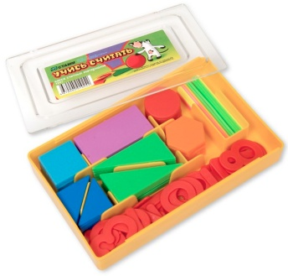

Формирование Элементарных Математических Представлений
Ориентировка в пространстве
Ориентировка во времени
Форма
Величина
Количество

Slide 17
Кто с детских лет занимается математикой, тот развивает внимание, тренирует свой мозг, свою волю, воспитывает настойчивость и упорство в достижении цели.
(А. Маркушевич)

Slide 18
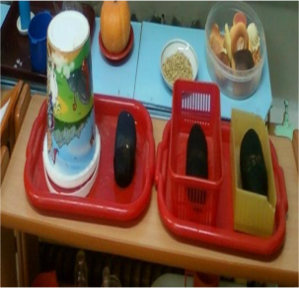
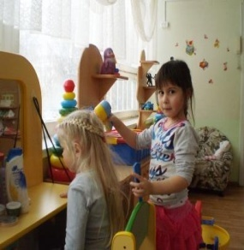
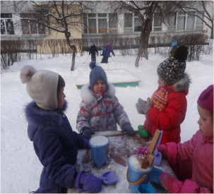
Формирование целостной картины мира
Развитие познавательно – исследовательской деятельности
Расширение и закрепление представлений детей о предметном и социальном окружении;
Ознакомление дошкольников с природой

Slide 19
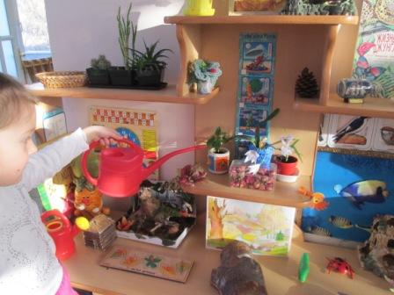
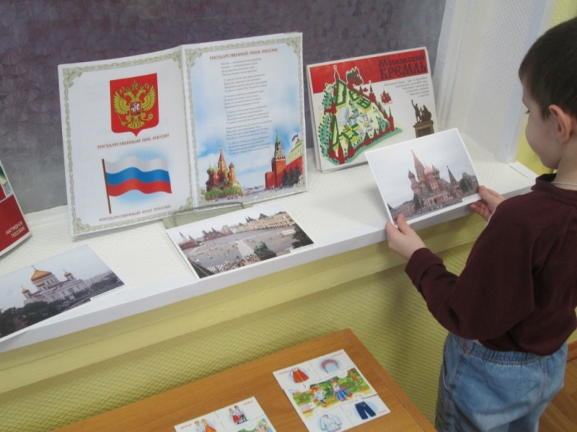
Формирование целостной картины мира
« Умейте открывать перед ребёнком в окружающем мире что-то одно, но открыть так, чтобы кусочек жизни заиграл перед детьми всеми красками радуги, оставляйте всегда что-то недосказанное, чтобы ребёнку захотелось ещё и ещё раз возвратиться к тому, что, он узнал».
В.Н.Сухомлинский.

Slide 20


Дошкольный возраст – это период наиболее интенсивного формирования мотивационной сферы. Среди разнообразных мотивов дошкольников особое место занимает познавательный мотив, который является одним из наиболее специфичных для старшего дошкольного возраста. Возникновение познавательного интереса зависит в первую очередь от уровня развития ребенка, его опыта, знаний, той почвы, которая питает интерес, а с другой стороны, от способа подачи обучающего материала.

Slide 21



Установление преемственности между дошкольными отделениями и начальной школой способствует сближению условий воспитания и обучения детей дошкольного и младшего школьного возраста. При этом в рамках ФГОС дошкольные отделения обеспечивают базисное развитие познавательных способностей ребенка, а начальная школа, используя этот опыт и способствует его дальнейшему развитию
Критерии сформированности
«внутренней познавательной позиции дошкольника»
Я хочу
учиться!
Я готов к
познанию!
Я - субъект
детского
сообщества

Slide 22
